Slide 1
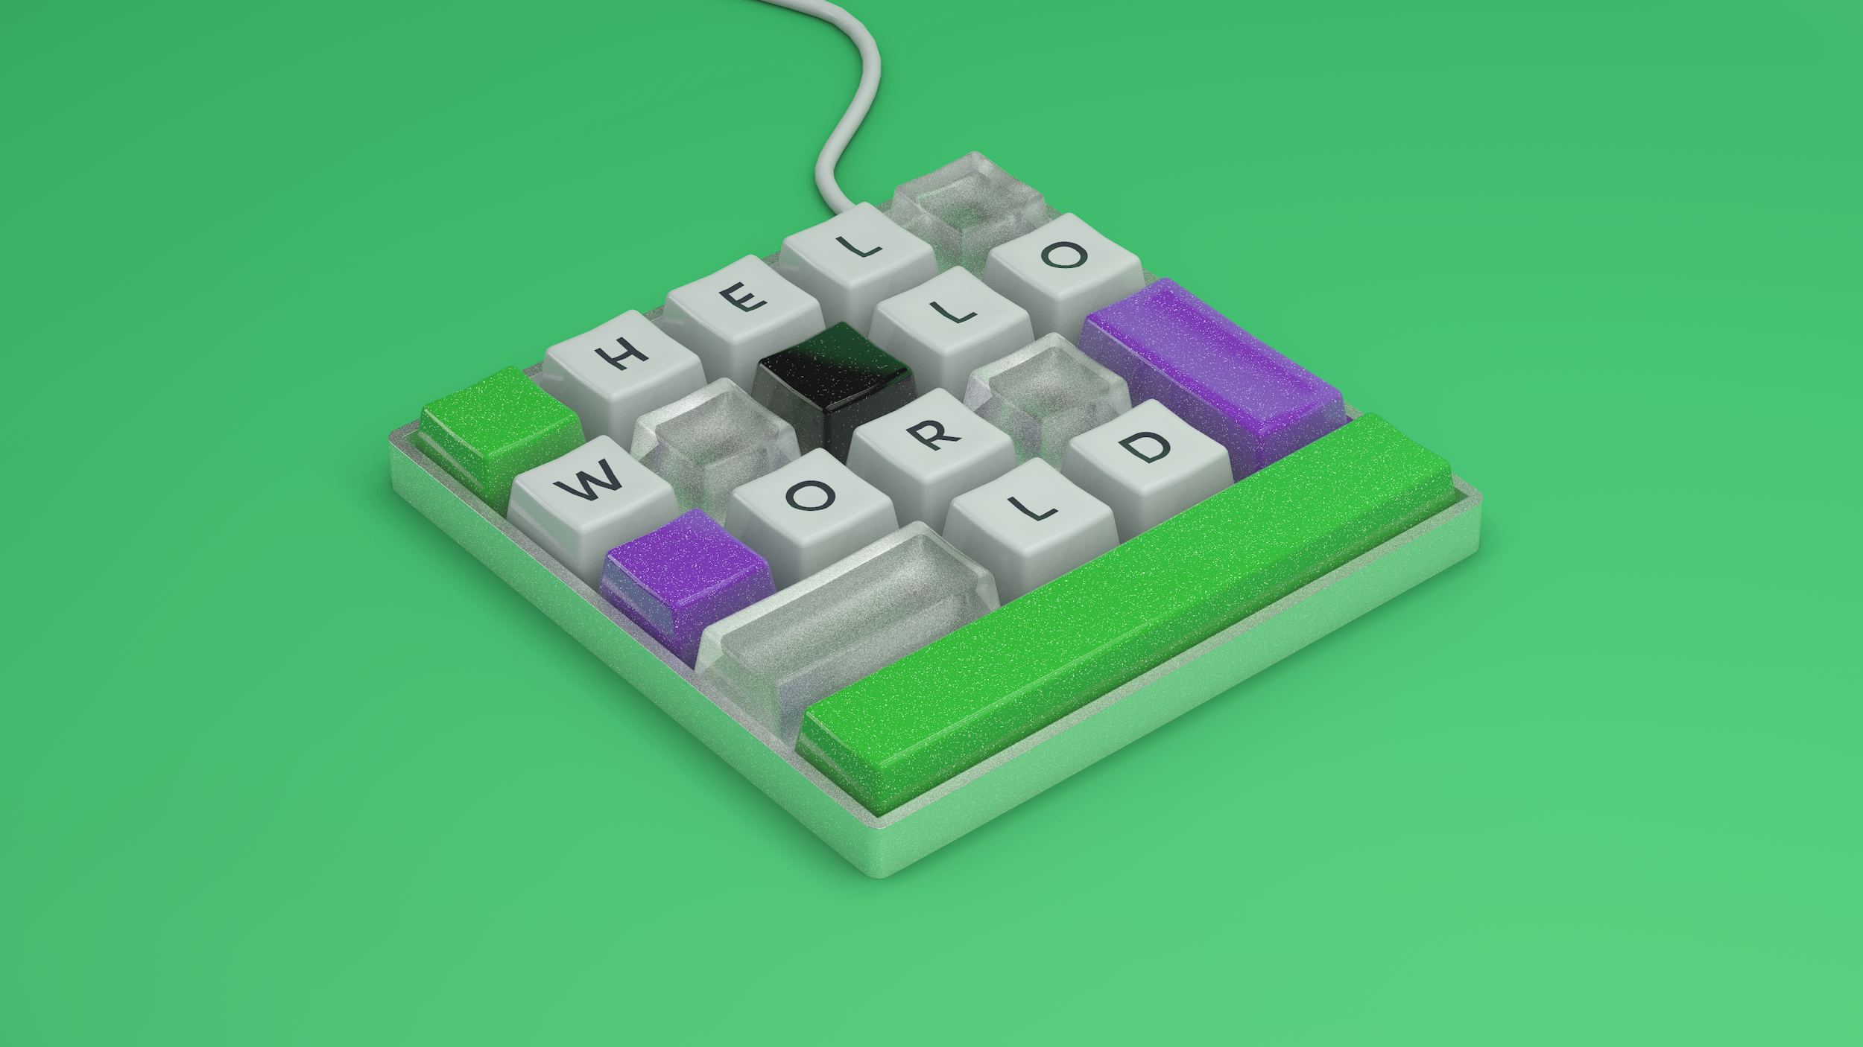
Практика
для студентов
Санкт-Петербург
Каменноостровский проспект, 11,
корпус 2, литер А,
Петрозаводск
улица Гоголя, д. 6,
офис 403
+7 981 153-31-60
hello@wave-access.com
waveaccess.ru

Slide 2
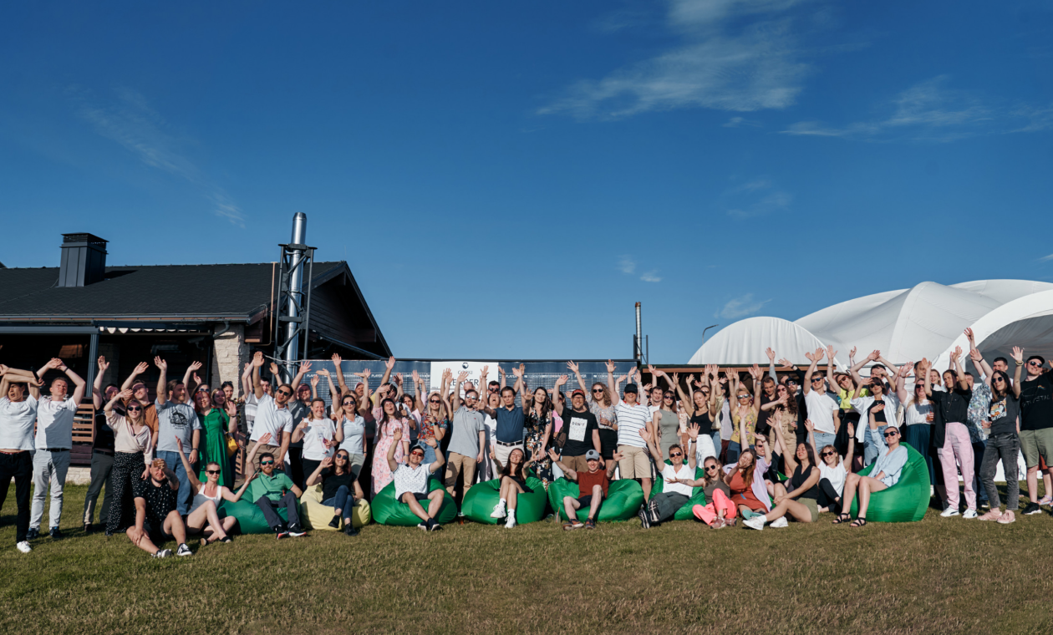
О WaveAccess
Мы ИТ-компания, которая занимается разработкой программного обеспечения, кастомизированного под специфические бизнес-процессы и задачи клиентов, и создает решения любой сложности.
За свою историю реализовали более 500 успешных проектов для государственных структур, крупных лидеров рынка и небольших амбициозных стартапов.
Входим в реестр аккредитованных
ИТ-компаний

Slide 3

Ключевые факты
Головной офис
в Санкт-Петербурге
Наши офисы:
Воронеж
Екатеринбург
Казань
Калининград
Оренбург
Петрозаводск
Самара
Таганрог
Тверь
Тюмень
Ульяновск
25
17+
850+
лет разрабатываем ИТ-проекты
отраслей используют
наши решения
сотрудников
12
РУ
ISO
центров
разработки
продукты SyncIT, ValueAI
в Едином Реестре ПО
Сертификация ISO/IEC 27001:2013 и ISO 9001:15

Slide 4



Скорее всего, вы знакомы
с нашими проектами
Внедрили функциональность
для отдельных госуслуг, разработали несколько мобильных приложений.
Разработали систему «Умный дом» для управления бытовой техникой Haier через мобильное приложение.
Выпустили собственный продукт — платформу для проведения массовых онлайн- и офлайн- викторин, myQuiz.

Slide 5



















Среди наших клиентов

Slide 6
Технологии и команды
250+
Бэкенд
Python
Java
Node.js
Golang
NET
Ruby
Scala
PHP
C++
180+
Фронтенд
JavaScript
Vue.js
Angular
React
Ext.js
Backbone.js
Bootstrap
TypeScript
HTML5
Three.js
50+
Мобильная разработка
Android/iOS
Flutter
Dart
Swift
Kotlin
Objective C
Java
Android Wear
Apple WatchKit/ARKit
AppleTV
Firebase
ServicesYandex
ServicesAndroid
40+
UX/UI
UX specialist
UI designer
Graphic designer
30+
DevOps
Docker/Podman
Kubernetes
Jenkins/Gitlab CI/TeamCity
Bash
Ansible
Terraform
AWS
Microsoft Azure
Google Cloud
Yandex.Cloud
LinuxGit
Zabbix
Grafana
Prometheus
Vault HashiCorp
100+
Большие данные
Cognos BI
Power BI
MicroStrategy
Oracle Reports
Apache
Анализ данных
Machine Learning
Artificial Intelligence
Блокчейн
Ethereum
Hyperledger Fabric
Hedera
Corda
Bitcoin
Monax
10+
IOT/Embedded
Espressif
Realtek
Nvidia Jetson
RTOS
Linux
MQTT
NB-IoT
LoRaWAN
Zigbee
20+ IOT
50+ CRM
20+ PM
100+ QA
Notes:
CMS (Joomla, Drupal).
Databases (IBM DB2, Oracle, MS SQL Server, PostgreSQL, MySQL, AWS DynamoDB, Azure Cosmos DB, Azure SQL, MongoDB, Elasticsearch, Cassandra, Hive)

Slide 7




Возможности роста и обучения
Практика в WaveAccess — твой шанс окунуться в атмосферу современных ИТ-проектов в команде профессионалов!
Опыт
Уникальный опыт работы на реальном коммерческом проекте.
Менторство
Выстроенный процесс наставничества и открытые к диалогу коллеги.
Нетворкинг
Знакомство с профессионалами ИТ-коммьюнити — важнейшая часть будущего успеха.
Развитие
Возможность проявить себя во время практики и остаться в команде WaveAccess, чтобы расти дальше.

Slide 8

Направления
практики
Разработка на Python
Frontend–разработка (Vue, React)
Data science / Machine Learning (LLM)

Slide 9

Свяжитесь с нами
По вопросам практики, стажировок и не только
Любовь Ефремкина
Lyubov.Efremkina@waveaccess.ru
Telegram: @delempi

